Slide 1
МАСТЕР – КЛАСС
«Нетрадиционные методы оздоровления детей и здоровьесберегающие технологии в ДОУ»

Slide 2
Здоровье детей – это будущее страны. А здоровье можно предопределить только движением. «Движение – это жизнь, - как говорил великий философ Аристотель, - Ничто так не истощает и не ослабляет человека, как продолжительное физическое бездействие».

Slide 3
К нетрадиционным формам (методам) оздоровления относятся:
«Хождение босиком»
«Дыхательная гимнастика»
«Массаж биологически активных точек тела»
Зрительная гимнастика
Су Джок Терапия

Slide 4
Технологии сохранения и стимулирования здоровья: Стретчинг Ритмопластика Динамические паузы Подвижные игры Закаливающие процедуры Корригирующие гимнастики
Виды здоровьесберегающих технологий

Slide 5
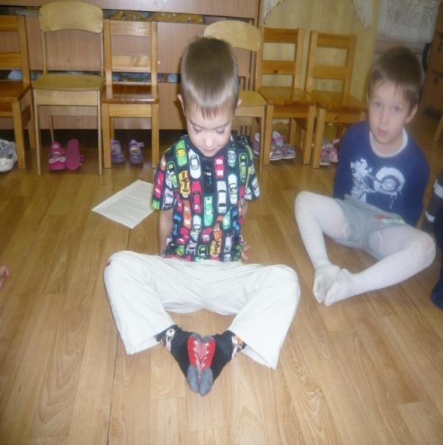
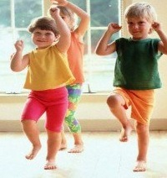
Стретчинг — это комплекс упражнений, направленный на развитие гибкости и растяжки.
Ритмопластика - является музыкально-ритмическим психотренингом

Slide 6
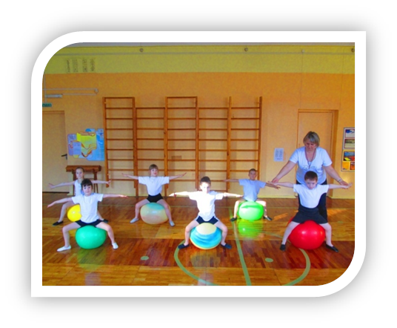
Фитбол-гимнастика – это занятия на больших упругих мячах.
Динамические паузы - это подвижные, хороводные игры, физкультурные минутки.

Slide 7
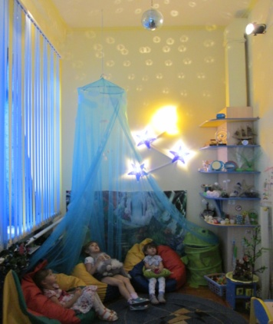
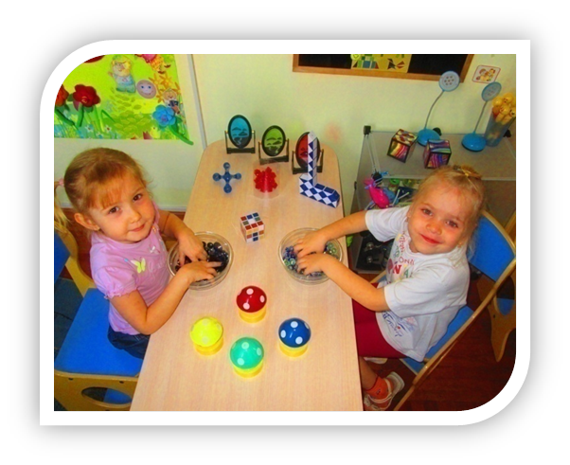
Релаксация – снижение тонуса скелетной мускулатуры.
Пальчиковая гимнастика – гимнастика кистей рук, сопровождается короткими стихами.
Гимнастика для глаз - комплекс упражнений для профилактики нарушений зрения.

Slide 8
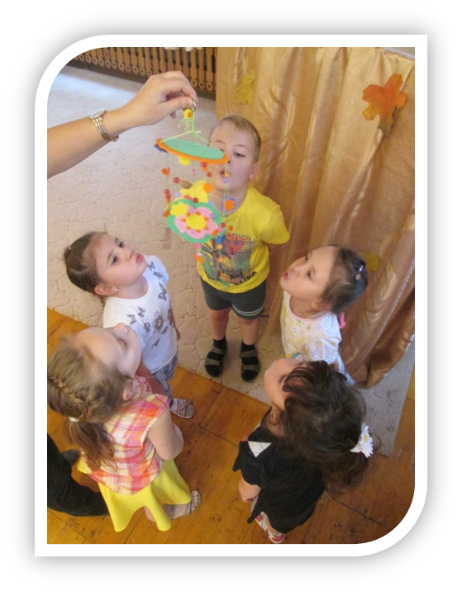
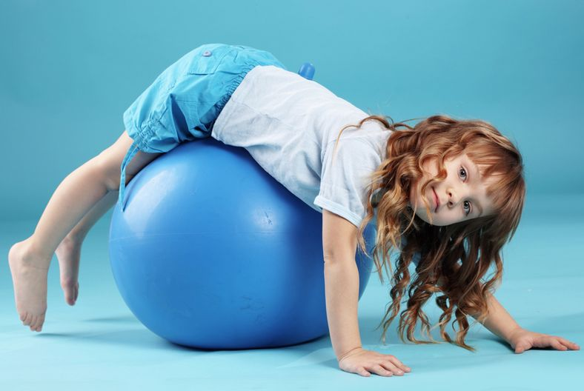
Дыхательная гимнастика -комплекс упражнений основанный на дыхательной функции организма. Укрепляет дыхательную мускулатуру, уменьшает заболевания дыхательной системы;
Корригирующая гимнастика- система специальных физических упражнений гимнастического характера, применяемых с целью устранения дефектов осанки и исправления искривлений позвоночника.

Slide 9
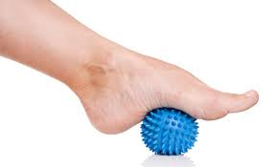
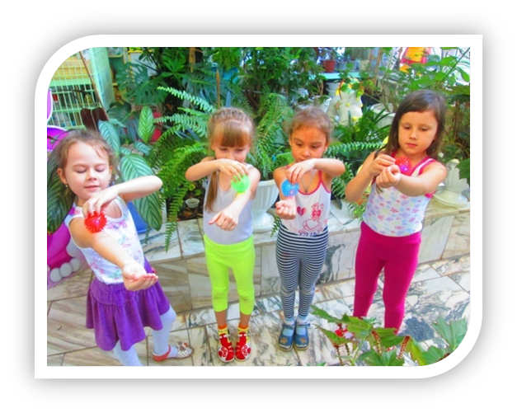
Самомассаж - это массаж, выполняемый самим ребёнком .
Точечный самомассаж -относится к рефлексотерапии, местом его воздействия являются рефлексогенные зоны, раздражение которых вызывает целенаправленную рефлекторную реакцию на определенный орган или систему.

Slide 10
В заключении хотелось бы сказать, что применение в работе ДОУ здоровьесберегающих технологий повышает результативность воспитательно-образовательного процесса, формирует у педагогов и родителей ценностные ориентации, направленные на сохранение и укрепление здоровья воспитанников, формирует положительные мотивации у педагогов ДОУ, родителей и детей.

